Slide 1

AI 디지털 교육 자료 랜딩페이지 기획안
구분 | 이름 | 버전 | 날짜
중등교재팀 | 정래옥 선임 | 1.0 | 25.08.20

Slide 2
개정이력
버전 | 개정일 | 개정위치 | 개정내용 | 작성자 | 비고
1.0 | 2025.08.20 | 전체 | 최초 작성 | 정래옥

Slide 3

고등 랜딩 페이지
Landing
정래옥
1 | 텍스트 수정
1
고등 정보 AI 디지털 교육 자료

Slide 4

고등 랜딩 페이지
Landing
정래옥
1 | 텍스트 수정
AI 디지털 교육 자료
1
쓰던 서책 교과서와 내용이 달라도 사용 가능

Slide 5

고등 랜딩 페이지
Landing
정래옥
1 | 영역 삭제
1
삭제

Slide 6


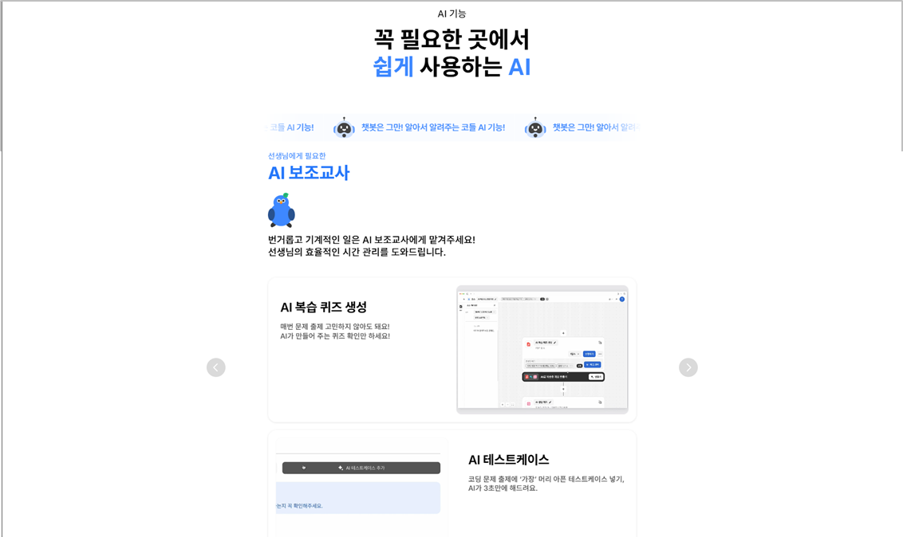
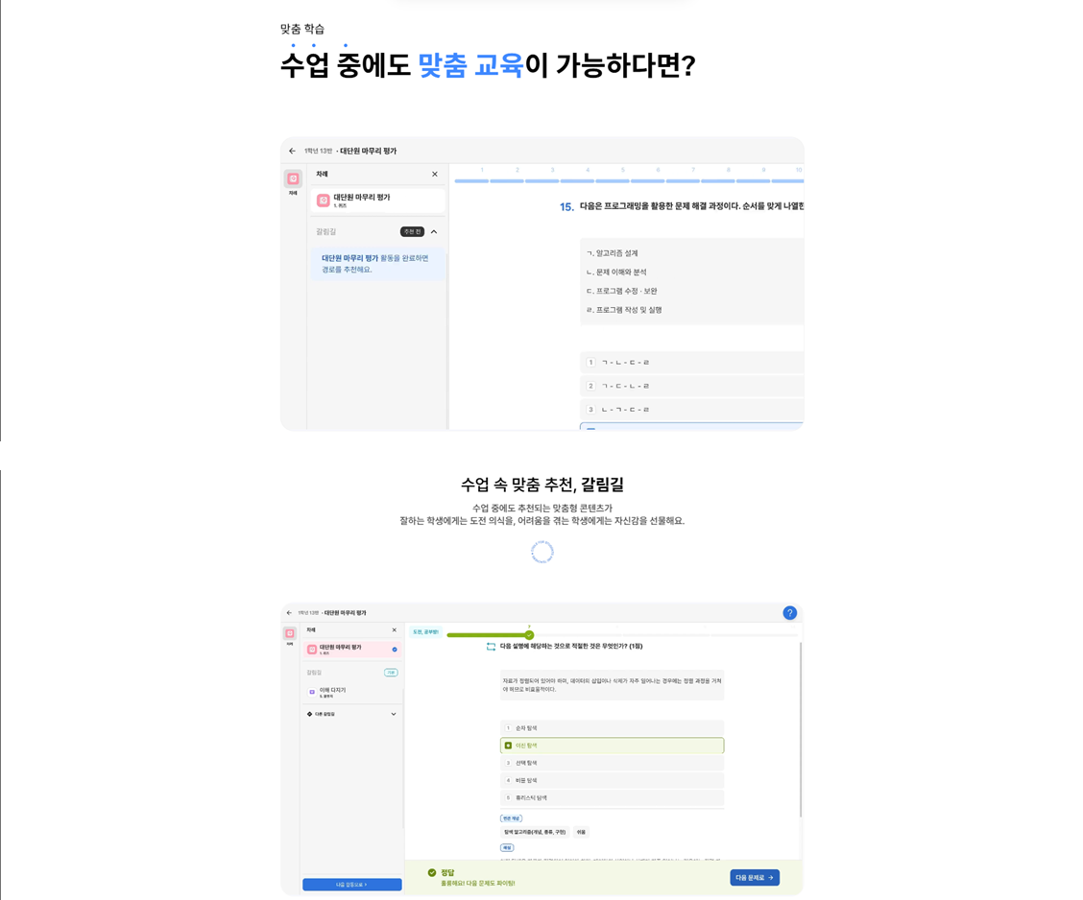
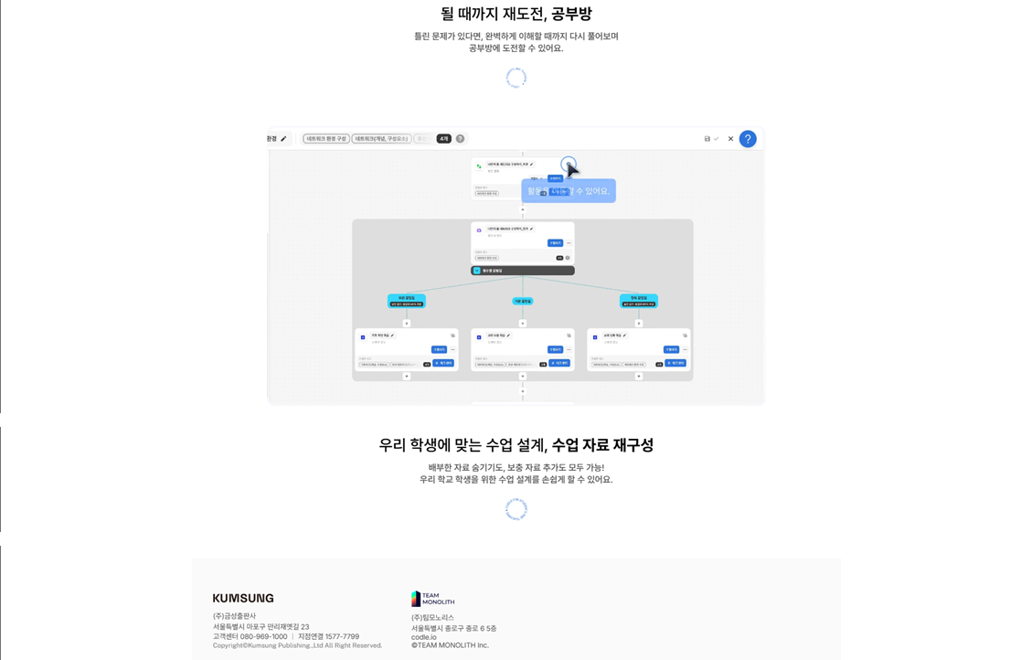
중등 랜딩 페이지 구성 미리보기
Landing
정래옥
1 | 문구 수정
KV
걱정 투성이 새 교육 현장
AI 기능
맞춤 학습

Slide 7
중등 랜딩 페이지
Landing
정래옥
랜딩페이지_KV
1
삭제
1
삭제
1 | 수업, 가이드/진도 대조표 메뉴 삭제
2 | 텍스트 수정
3 | 얼럿창 호출
2
3
중등 정보 AI 디지털 교육 자료
Alert
현재 준비중입니다.
OK

Slide 8

중등 랜딩 페이지
Landing
정래옥
랜딩페이지_걱정 투성이 새 교육 현장
1 | 텍스트 수정
1
AI 디지털 교육 자료
1
쓰던 서책 교과서와 내용이 달라도 사용 가능

Slide 9

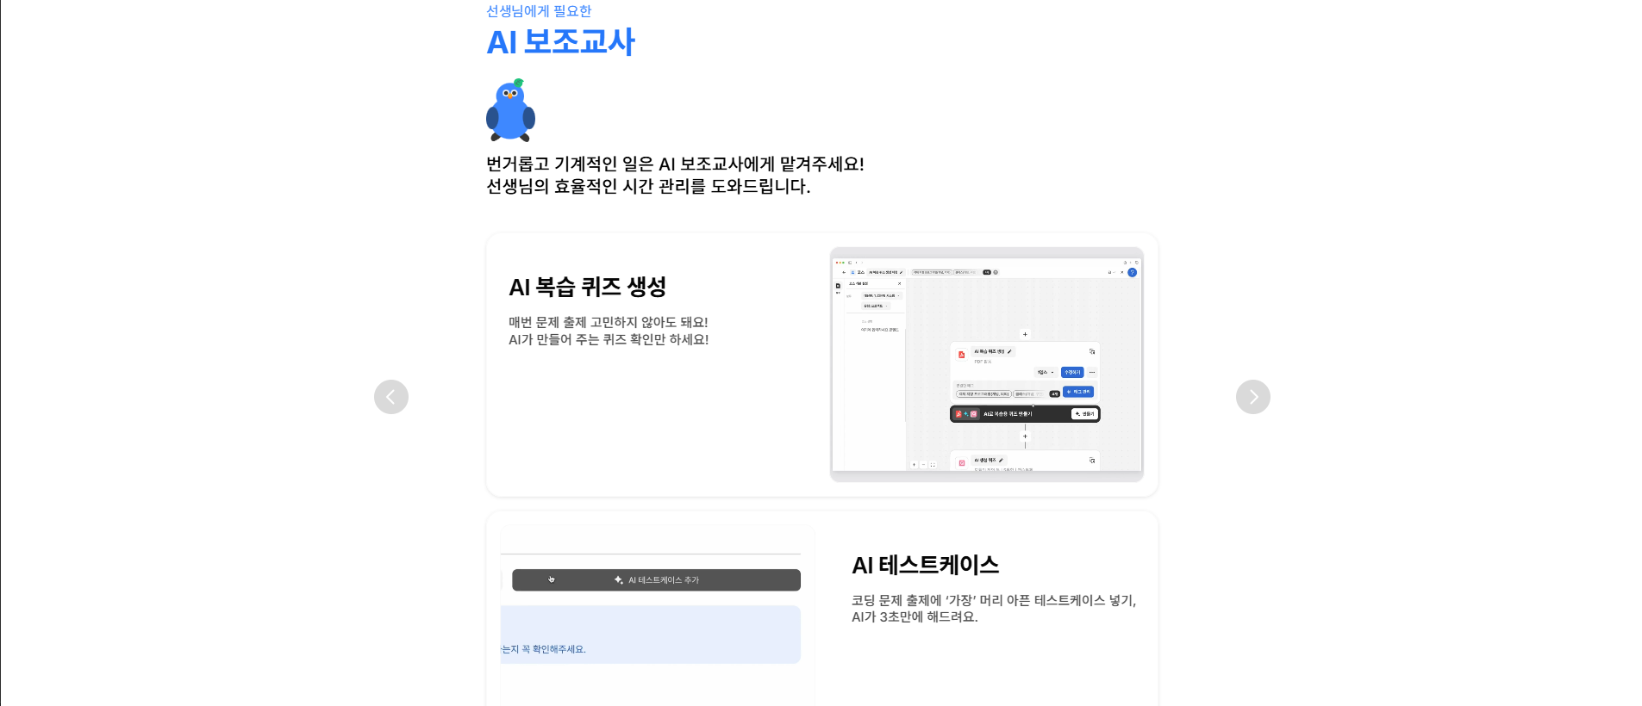
중등 랜딩 페이지
Landing
정래옥
랜딩페이지_AI 기능
1
수정 없음

Slide 10
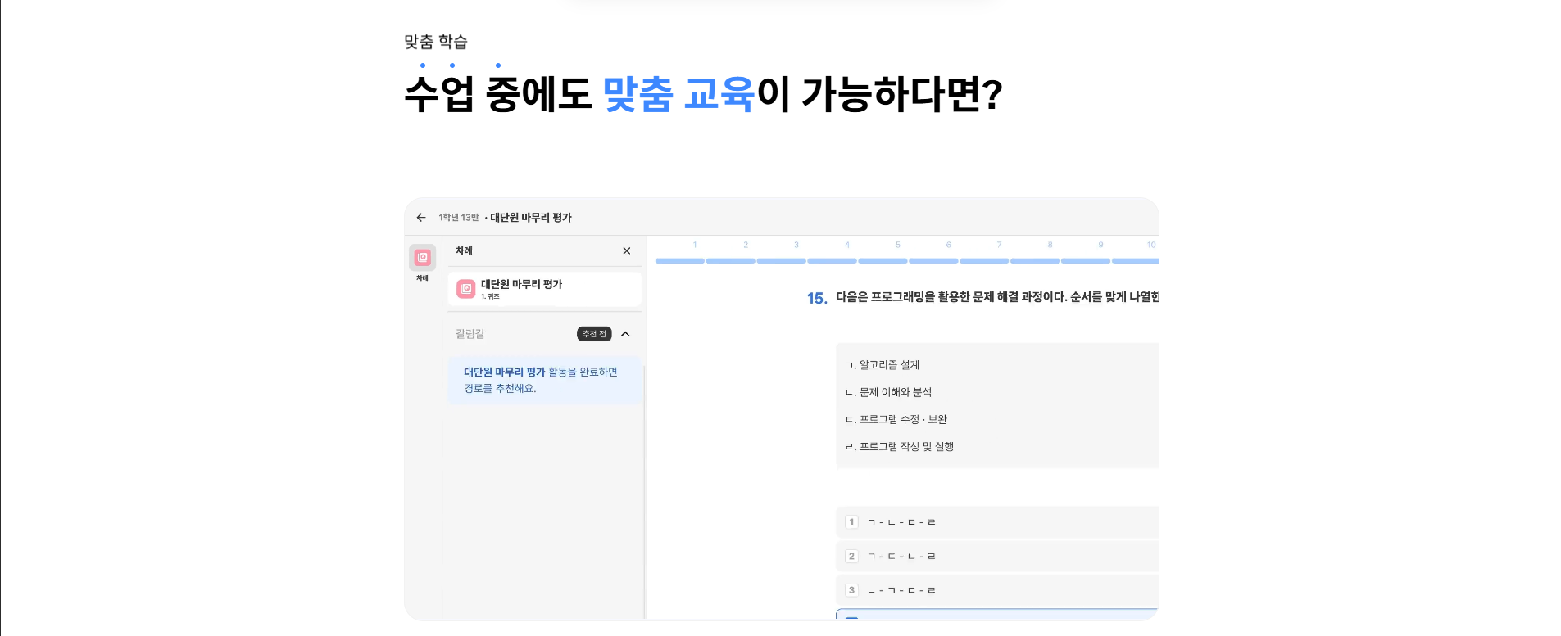
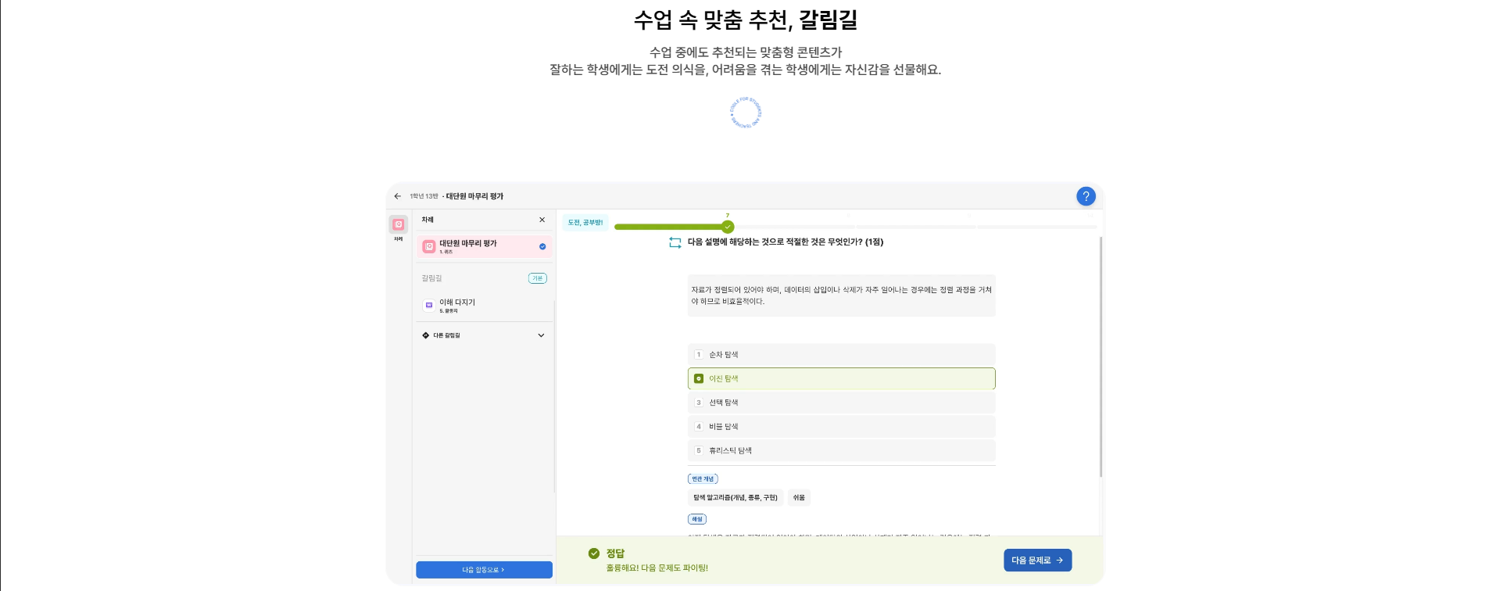
중등 랜딩 페이지
Landing
정래옥
랜딩페이지_맞춤 학습
1
수정 없음

Slide 11
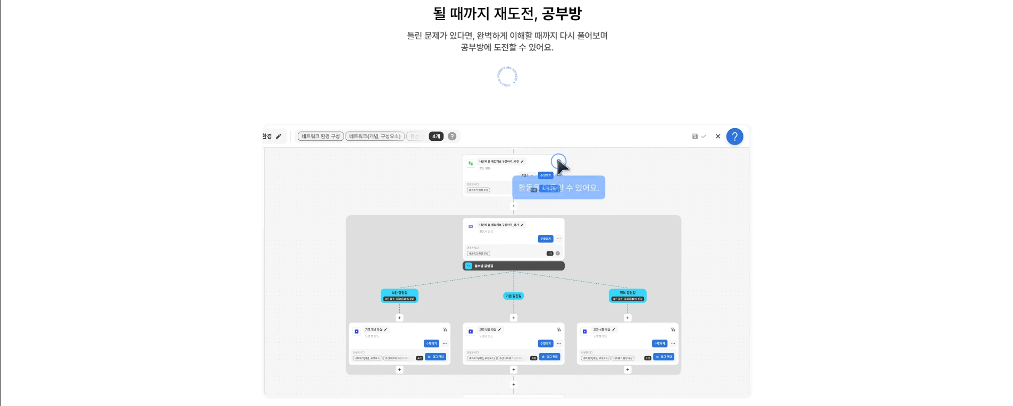

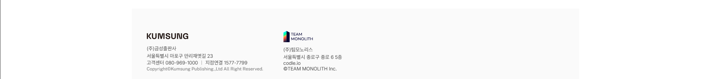
중등 랜딩 페이지
Landing
정래옥
랜딩페이지_맞춤 학습
1
수정 없음

